Slide 1
Тема урока: причастный оборот
Цель:познакомить учащихся с понятием причастный оборот, научить их определять его границы, находить определяемое слово, устанавливать связь причастия с определяемыми и зависимыми словами;
развивать устную речь учащихся, логическое мышление, связную речь;
прививать любовь к русскому языку

Slide 2

Город Грамотеев

Slide 3
Для всего в русском языке есть великое множество хороших слов.
К.Паустовский

Slide 4
Станция «Теоретическая»
Причастие вместе с зависимыми словами называется причастным оборотом

Slide 5
Х какой? Х
ПО ОС редеющий осенью лес
~~~ ~~~~~~~~~ – •– •– •– •– •
Х Х какой?
ОС, ПО,… лес, редеющий осенью,
~~~ ~~~~~~~~~~~~~~~~~~

Slide 6
Станция «Практическая»
Солнце, закрытое облаками, уже садилось. Мы вошли в избу, освещённую горящей лучиной. Перед нами лежала долина, устланная незабудками. Наступившая незаметно летняя ночь окутала усталую землю темнотой и
покоем. Мы сидели на крыльце дачного домика и искали на небе первую ярко засветившуюся звезду. Запах белой сирени, пышно распустившейся в нашем саду, опьянял, а диск полной луны, показавшейся из-за облачка, рождал мечты.

Slide 7
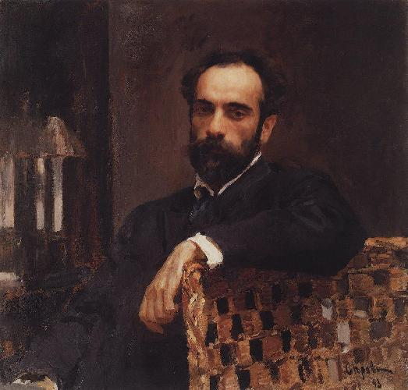
Станция «Информационная»
"Картины Левитана это - его задушевные песни, изображенные красками на полотне." (Сизов В.Е.)
В.Серов. Портрет И. Левитана

Slide 8
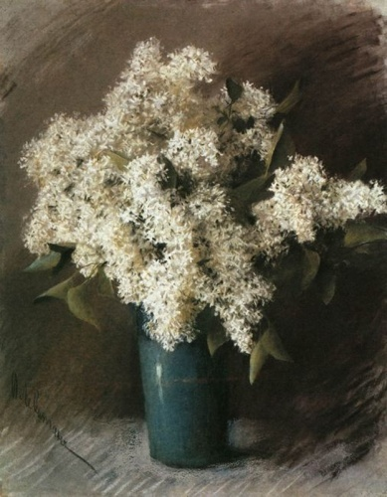
БЕЛАЯ СИРЕНЬ
Поставить знаки препинания в предложениях с причастным оборотом:
Белая сирень принесённая из сада радует своей свежестью.
Белеющий на столе букет сирени притягивает наш взгляд.
Букет сирени написанный Левитаном хочется перенести в свой дом.
4) Цветущая весной сирень нежна так и красива, и аромат её дурманит и зовёт!

Slide 9
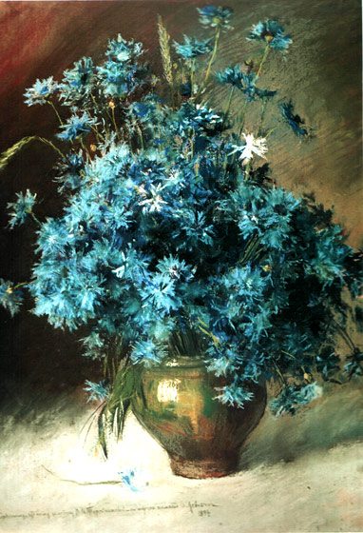
ВАСИЛЬКИ
Раскрыть скобки, записать предложения, расставив, где необходимо, знаки препинания:
Васильки искусно (написанный) Левитаном кажутся живыми.
Колоски пшеницы (затерявшийся) среди васильков выглядят очень естественно в этом букете.
3) Цветы поставлены в скромную вазу (подчёркивающая) яркий синий цвет васильков.

Slide 10
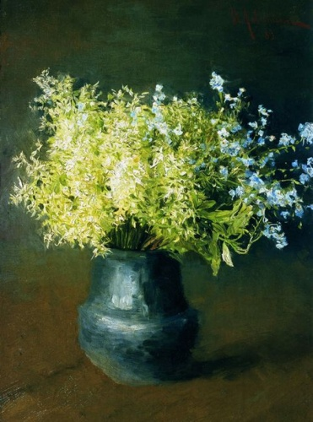
ЛЕСНЫЕ ФИАЛКИ, НЕЗАБУДКИ
Исправить ошибки в предложениях с причастным оборотом:
Фиалки и незабудки, выросший в лесу, скромны и нежны.
Художнику, чутко чувствующий красоту природы, делится радостью своих открытий со зрителями.
3) Сердце человека, глядящий на лесные цветы, наполняется тихой нежностью.

Slide 11
Станция
«Синтаксический тренинг.»
Спишите, заменяя выделенные конструкции причастными оборотами.
Тучи, которые тают вдали. Лодка, которая плывет по реке. Книга, которую прочитал школьник. Земля, которую освещает солнце. Дома, которые стоят по краю дороги. Небо, которое грозно потемнело.

Slide 12
Станция «Игровая»
Игра «Найди лишнее». Ответ аргументируйте.
Дремлющий на скамейке, спокойно дремлющий, дремлющий старик, тихо дремлющий.
Игра «Угадай причастие».
Это причастие стоит в форме единственного числа, родительного падежа, женского рода.
Корень у этого слова такой же, как у слова выстилать.
Префикс — как у слова улетевший.
Суффиксов два: первый — как у глагола награждать; второй — как у слова бывший.

Slide 13
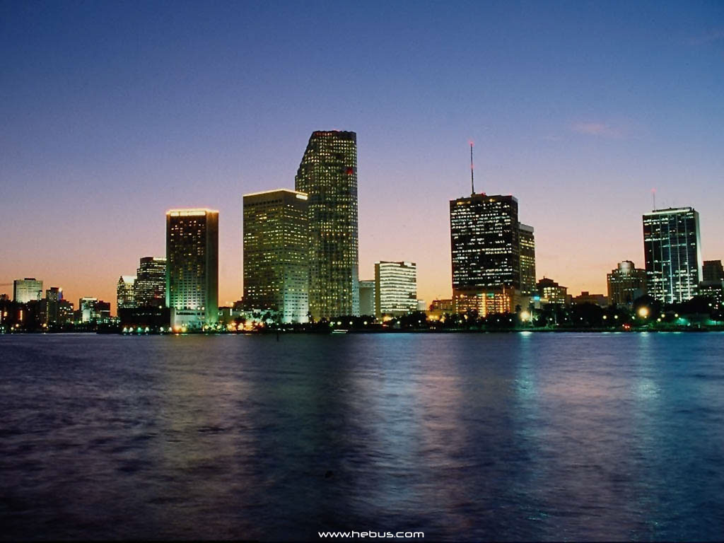
Город Грамотеев

